Slide 1

Računovodstveno, pravno i porezno motrište društva bez zaposlenih
KOPUN Group interna edukacija
10.11.2017

Slide 2
Računovodstveni aspekt
Sa aspekta HSFI / MSFI ne postoje ograničenja da društva bez zaposlenih ne mogu imati troškove poslovanja
„Rashodi poslovanja se s računovodstvenog motrišta priznaju ako su izravnoj vezi s ostvarenjem budućih prihoda”
Budući da se Zakon o porezu na dobit „naslanja” na računovodstvene propise (Zakon o računovodstvu  primjena HSFI / MSFI), ne postoji ograničenje sa aspekta poreza na dobit, IZUZEV uvećanja osnovice PD-a;
ALI, treba biti OPREZAN kod ovakvih društava!
BITNO! Podizanje gotovine putem poslovne kartice NE može se smatrati isplatom dobitka jer se dobit mora isplatiti na tekući ili žiro račun (čl. 92. Pravilnika o porezu na dohodak). Isplata na bankomatu zbog toga se može SAMO tretirati kao davanje pozajmice članu Društva (kamatna stopa = 3%/godišnje, izuzetak je ako Društvo ima porezni gubitak, tada kamata MORA biti 4,97%).

Slide 3
Specifični troškovi – PD – Osobna vozila
Osobna vozila – nema zapreke da društvo bez zaposlenih nema osobna vozila i koristi ih ISKLJUČIVO ukoliko se koriste u poslovne svrhe.
  neophodno je voditi evidencije o prijeđenim kilometrima;
  ukoliko se koristi u privatne svrhe, neophodno je obračunati dohodak u naravi člana Uprave (ili osobe koja vozilo koristi);
  PDV u svakom slučaju (u 2017. godini) nije porezno priznati rashod;
  PD:
    ako se koristi u službene svrhe, omjer je 30% nepriznato vs. 70% priznato,
    ako se koristi i u privatne svrhe (te se obračunava dohodak), 100% je porezno priznati rashod.

Slide 4
Specifični troškovi – PD – Reprezentacija
Reprezentacija– nema zapreke da nema reprezentacije, ALI mora biti u poslovne svrhe (npr. navesti koji su poslovni partner ugošćeni);
Promidžba – davanje proizvoda i robe iz asortimana poreznog obveznika, ako su prilagođena za promociju („nije za prodaju”, reklamni predmeti sa nazivom tvrtke – čaše, pepeljare, olovke, upaljači, rokovnici, privjesci… dani za uporabu u prodajnom prostoru kupca) i ako je njihova pojedinačna vrijednost (bez PDV-a) manja od 160 kn, smatraju se sa aspekta poreza na dobit porezno prizatim rashodom. Sa aspekta PDV-a mora se raditi o dobrima u razumnim količinama kućcima ili budućim kupcima.

Slide 5
Specifični troškovi –Službeni put
Nadoknada troškova bez oporezivanja je moguća samo za zaposlenike društva. Ako se ne radi o zaposleniku (ali članu Uprave), troškovi moraju se oporezovati u skladu sa načinom kako se oporezuje naknada (vidi kasnije slidove);
Bez obzira na porezni tretman, nezaposleni član Uprave MORA napraviti putni nalog;
Naknada se može obračunati:
  kao drugi dohodak (naknada je neto iznos, koja se „diže” na bruto iznos uz plaćanje doprinosa za MIO i zdravstveno, te porez na dohodak od 24% i prirez);
  kao dohodak od kapitala (porez na dohodak 12% + prirez) i nema troška u RDG-u jeftinija opcija.

Slide 6
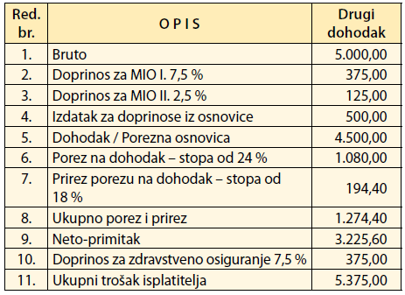
Osiguranje članova Uprave – osigurani
Ako članovi Uprave su osigurani po nekoj drugoj osnovi (zaposleni su negdje drugdje, obrtnici su, osigurani su kao poljoprivrednici), mogu:
  bez naknade obavljati ovu funkciju;
  uz naknadu obavljaju ovu funkciju, navedeno se smatra drugim dohotkom (=ugovor o djelu = plaćaju se doprinosi za MIO na 10%, porez po stopi od 24%, prirez, doprinos za zdravstveno 7,5%).
  BITNO! Ova naknada ne podliježe fiksiranju osnovice doprinosa za MIO I stup (557.208 HRK), već se isplaćuje na puni iznos. Fizička osoba mora samostalno ovaj sredstva povratiti zasebnim zahtjevom & isplata se umanjuje za porez na dohodak (36%) i prirez;

Slide 7
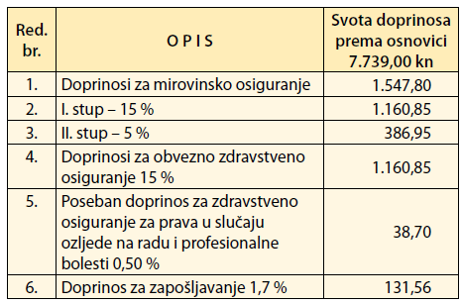
Osiguranje članova Uprave – neosigurani
Ako članovi Uprave nisu osigurani po nekoj drugoj osnovi (npr. umirovljenici) oni kao FIZIČKE OSOBE su u obvezi plaćati doprinose iz i na plaću (na osnovicu 7.739 HRK). Ovo se NE smatra porezno priznatim rashodom Društva.
UKUPNO = 2.878,91 HRK

Slide 8
Izuzimanje članova društva
Naskuplja opcija (nije PD priznati trošak, 36% poreza na dohodak + prirez)  obično koristi PU u nadzorima (kada se ustanove nepriznati rashodi isplaćeni vlasnicima);
Ako nema nadzora PU ovo oporezivanje je moguće ako se isplate predujmovi dobiti tekućeg razdoblja u iznosu većem od dobiti tekućeg razdoblja:
  npr. tijekom 2017 isplatili smo akotnacije poreza na dobit u visini od 1 mil. HRK (na to se je platilo 12% poreza na dohdak + prirez), ali dobit na kraju godine je iznosila 600 tis HRK. Razlika od 400 tis HRK smatra se izuzimanjem članova društva.
  Svaki drugi oblik oporezivanja po ovoj osnovi NIJE ISPLATIV sa poreznog aspekta!

